Slide 1
«Правила построения чертежей. Практическая работа «Выполнение чертежа плоской детали (фартука)»
Труд
5 класс
Выполнила: учитель труда Гериханова С.И.

Slide 2
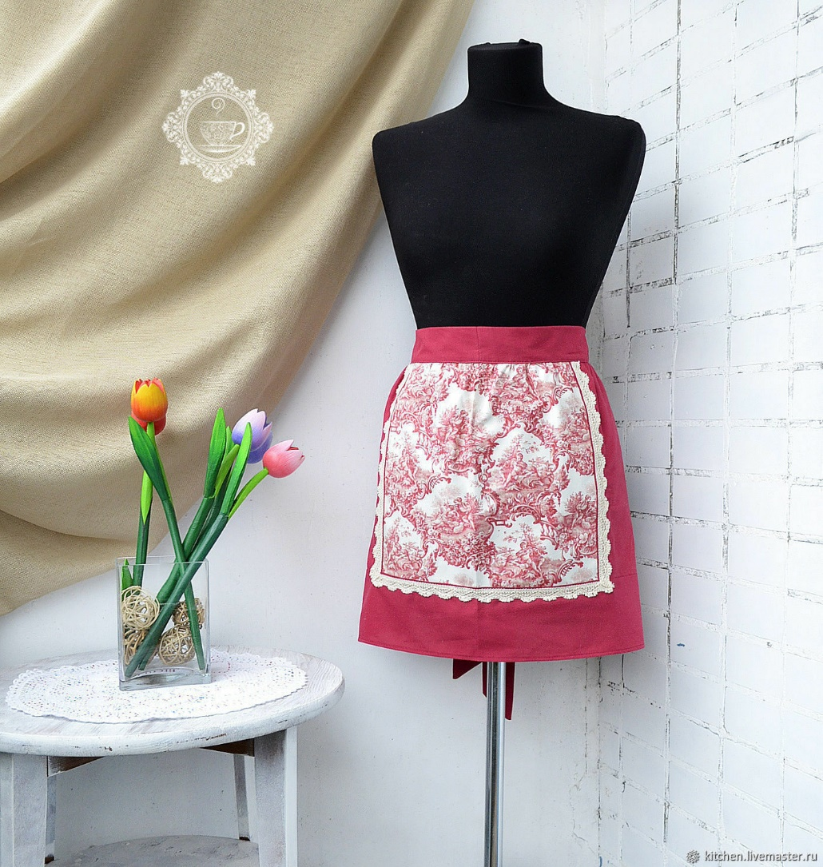
Цель:
Научиться строить чертеж фартука.

Slide 3
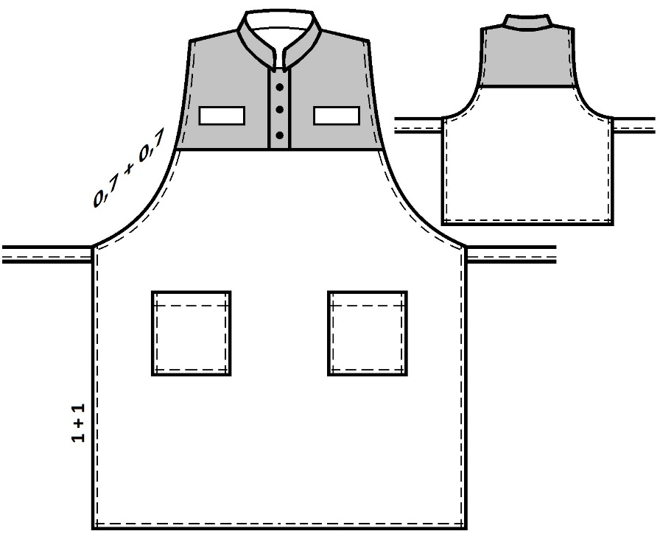
Содержание
Введение в черчение
Что такое чертёж?
Виды чертежей
Масштаб
Размеры
Линии
Шрифты
Оформление чертежа
Практическая часть

Slide 4
Что такое эскиз?
Какие мерки нужны для построение чертежа?
Выполнить эскиз фартука.

Slide 5
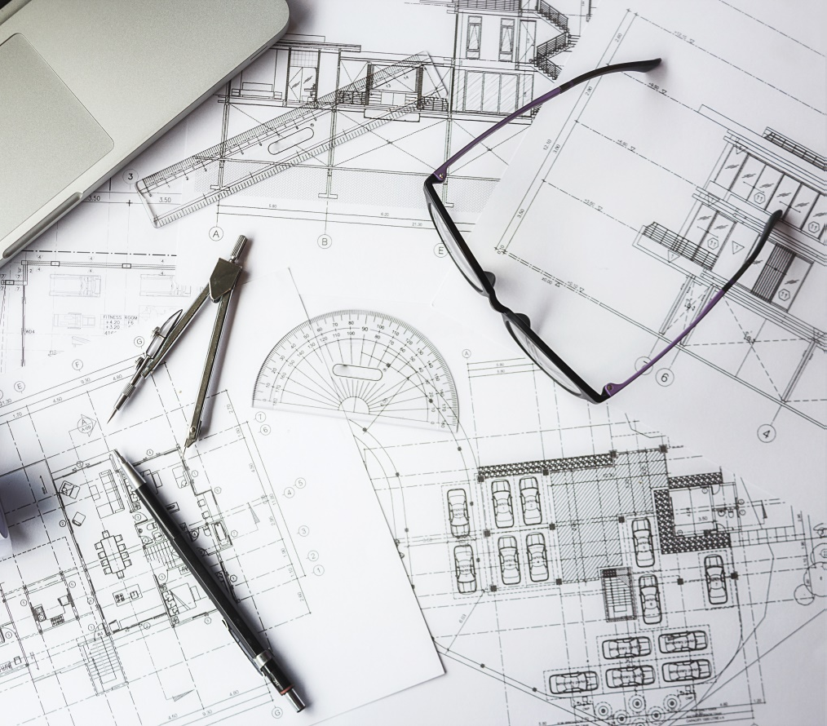
Введение в черчение
Черчение — это один из основных способов передачи информации о форме, размерах и расположении различных деталей и конструкций. Чертежи используются во многих областях человеческой деятельности, таких как архитектура, машиностроение, электроника и т.д.

Slide 6
Что такое чертёж?
Чертёж — это графическое изображение предмета или конструкции, выполненное по определённым правилам. Чертёж должен содержать всю необходимую информацию о предмете, чтобы можно было его изготовить или использовать.
Основные элементы чертежа:
Вид — изображение предмета спереди, сбоку или сверху.
Масштаб — соотношение между реальными размерами предмета и его изображением на чертеже.
Размеры — числовые значения, которые указывают на размеры предмета.
Линии — различные типы линий, которые используются для изображения разных элементов чертежа.
Шрифты — специальные шрифты, которые используются для написания размеров, наименований и других текстовых данных.

Slide 7
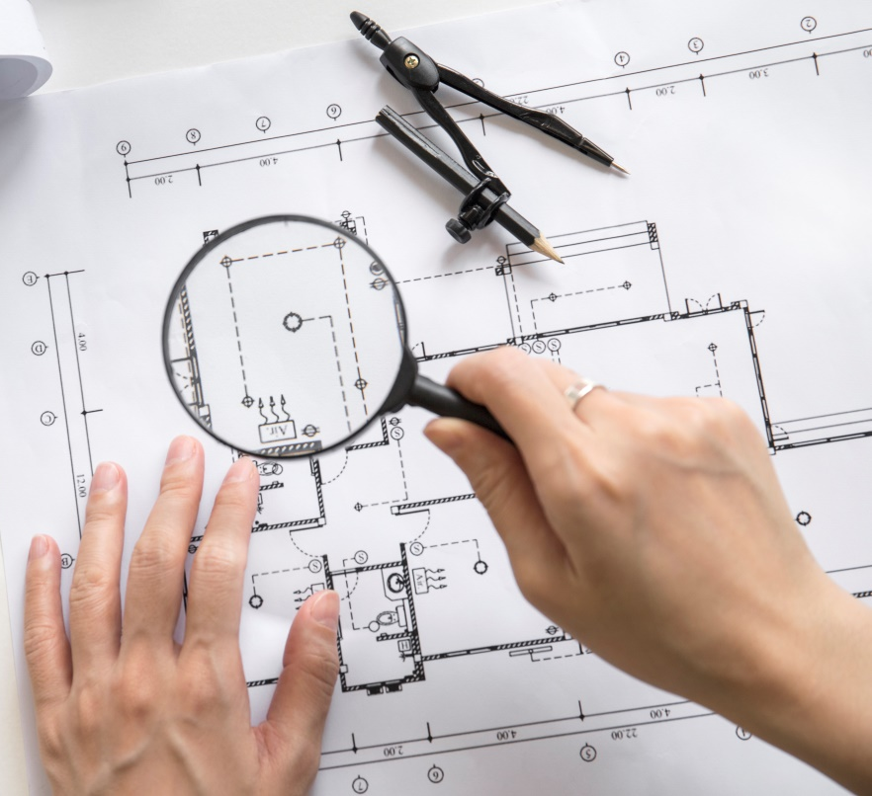
Виды чертежей
Технический рисунок — упрощённое изображение предмета, которое используется для предварительного эскиза.
Сборочный чертёж — чертёж, который показывает, как отдельные детали соединяются друг с другом.
Рабочий чертёж — чертёж, который содержит все необходимые данные для изготовления детали.
Каждый вид чертежа имеет свои особенности и требования к оформлению.

Slide 8
Линии
Линии — это различные типы линий, которые используются для изображения различных элементов чертежа. Существует несколько типов линий:
Сплошная толстая основная — для изображения контуров предметов.
Штриховая — для невидимых линий.
Тонкая сплошная — для осевых и центровых линий.
Разомкнутая — для обозначения сечений.
Сплошная тонкая — для размерных и выносных линий.
Волнистая — для линий обрыва.
Каждая линия имеет своё назначение и должна использоваться в соответствии с ним.

Slide 9
Оформление чертежа
Оформление чертежа — это процесс приведения чертежа в соответствие с требованиями ГОСТ. ГОСТ — это государственный стандарт, который устанавливает правила оформления чертежей.
ГОСТ определяет следующие основные требования к оформлению:
Формат листа — А4, А3, А2 и т. д.
Масштабы — стандартные масштабы, установленные ГОСТом.
Размеры — размеры должны соответствовать ГОСТам.
Линии — должны использоваться только те линии, которые установлены ГОСТом.
Шрифты — должны использоваться шрифты, установленные ГОСТом.

Slide 10
Физминутка

Slide 11
Практическая работа.
Выполнение чертежа плоской детали (изделия).
ИГРА « Ателье»

Slide 12
Критерии оценки:
Критерий | Оценка
Правильность выполнения чертежа | 5 баллов
Аккуратность выполнения чертежа | 3 балла
Соответствие чертежа требованиям к оформлению | 2 балла
Максимальная оценка — 10 баллов.
Оценка «отлично» ставится, если ученик набрал не менее 9 баллов, оценка «хорошо» — не менее 7 баллов, оценка «удовлетворительно» — не менее 5 баллов.

Slide 13
Выполнение чертежа плоской детали (чертежа)
Построить прямой угол в т.Т
1. ТН = Ди =
Т
Н

Slide 14
Построение основы чертежа фартука с нагрудником в М 1:4
по своим меркам
Построить прямой угол в т.Т
1. ТН = Ди =
Т Т 1 = Сб : 2 +6 =
Т Т 1 = Н Н1 ; ТН = Т 1 Н 1
Т 1
Т
Н 1
Н

Slide 15
Построение основы чертежа фартука с нагрудником в М 1:4 по своим меркам
Построить прямой угол в т.Т
1. ТН = Ди =
Т Т 1 = Сб : 2 +6 =
Т Т 1 = Н Н1 ; ТН = Т 1 Н 1
Т Г = Д н
Г
Т 1
Т
Н 1
Н

Slide 16
Построение основы чертежа фартука с нагрудником в М 1:4 по своим меркам
Построить прямой угол в т.Т
1. ТН = Ди =
Т Т 1 = Сб : 2 +6 =
Т Т 1 = Н Н1 ; ТН = Т 1 Н 1
Т Г = Д н
Г Г 1 = Ш н
Т Т 2 = Г Г1 ; Г Т = Г1 Т2
Г 1
Г
Т 2
Т 1
Т
Н 1
Н

Slide 17
Построение основы чертежа фартука с нагрудником в М 1:4 по своим меркам
Построить прямой угол в т.Т
1. ТН = Ди =
Т Т 1 = Сб : 2 +6 =
Т Т 1 = Н Н1 ; ТН = Т 1 Н 1
Т Г = Д н
Г Г 1 = Ш н
Т Т 2 = Г Г1 ; Г Т = Г1 Т2
Т К = 6 см
Г 1
Г
Т 2
Т 1
Т
К
Н 1
Н

Slide 18
Построение основы чертежа фартука с нагрудником в М 1:4 по своим меркам
Построить прямой угол в т.Т
1. ТН = Ди =
Т Т 1 = Сб : 2 +6 =
Т Т 1 = Н Н1 ; ТН = Т 1 Н 1
Т Г = Д н
Г Г 1 = Ш н
Т Т 2 = Г Г1 ; Г Т = Г1 Т2
Т К = 6 см
К К 1 = 7см
Г 1
Г
Т 2
Т 1
Т
К 1
К
Н 1
Н

Slide 19
Построение основы чертежа фартука с нагрудником в М 1:4 по своим меркам
Построить прямой угол в т.Т
1. ТН = Ди =
Т Т 1 = Сб : 2 +6 =
Т Т 1 = Н Н1 ; ТН = Т 1 Н 1
Т Г = Д н
Г Г 1 = Ш н
Т Т 2 = Г Г1 ; Г Т = Г1 Т2
Т К = 6 см
К К 1 = 7см
К 1К 2= 15 см
Г 1
Г
Т 2
Т 1
Т
К 1
К
К 2
Н 1
Н

Slide 20
Построение основы чертежа фартука с нагрудником в М 1:4 по своим меркам
Построить прямой угол в т.Т
1. ТН = Ди =
Т Т 1 = Сб : 2 +6 =
Т Т 1 = Н Н1 ; ТН = Т 1 Н 1
Т Г = Д н
Г Г 1 = Ш н
Т Т 2 = Г Г1 ; Г Т = Г1 Т2
Т К = 6 см
К К 1 = 7см
К 1К 2= 15 см
К 1К 3 = 15 см
Г 1
Г
Т 2
Т 1
Т
К 3
К 1
К
К 2
Н 1
Н

Slide 21
Построение основы чертежа фартука с нагрудником в М 1:4 по своим меркам
Построить прямой угол в т.Т
1. ТН = Ди =
Т Т 1 = Сб : 2 +6 =
Т Т 1 = НН1 ; ТН = Т 1 Н 1
Т Г = Д н
Г Г 1 = Ш н
Т Т 2 = Г Г1 ; Г Т = Г1 Т2
Т К = 6 см
К К 1 = 7см
К 1К 2= 15 см
К 1К 3 = 15 см
К 3К 4= К 2К 4= 15см
Г 1
Г
Т 2
Т 1
Т
К 3
К 1
К
К 4
К 2
Н 1
Н

Slide 22
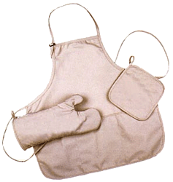
Построение основы чертежа фартука с нагрудником в М 1:4 по своим меркам
Моделирование – это процесс изменения чертежа выкройки
в соответствии с выбранной моделью.
Г 1
Г
Т 2
Т 1
Т
К 3
К 1
К
К 4
К 2
Н 1
Н

Slide 23
Рефлексия
Сегодня я узнала...
• Было трудно…
Я поняла, что…
Было интересно…

Slide 24
Спасибо за внимание!

